Slide 1
ソースコードの編集状況に応じた
ソフトウェア部品の自動推薦システム
井上研究室
島田 隆次

Slide 2
発表概略
背景
  ソフトウェア部品の再利用⇒開発効率や品質の向上
提案手法・システム
  再利用できる部品を開発中に自動的に推薦する手法
  部品自動推薦システム A-SCORE を作成
評価実験
  被験者（学生）にプログラミング課題を行ってもらった
  A-SCOREが再利用を促進させることが示された
Notes:
はじめに発表概略を述べます．
本研究の背景には、
ソフトウェア部品を再利用すると、開発効率や品質が向上すると言われていることがあります。
再利用を支援するために本研究では、ソフトウェアを開発している際に
再利用できる部品を自動的に推薦する手法を提案し、
提案手法を実装した部品自動推薦システムA-SCOREを作成しました。
さらに学生にA-SCOREを利用してプログラミング課題を行ってもらい、A-SCOREの評価を行いました。
その結果、提案システムを利用したほうが、
再利用した部品数が増え、品質が向上することが示されました。

Slide 3
ソフトウェア部品の再利用
ソフトウェアの品質や生産性の向上のために，
ソフトウェア部品の再利用が行われている
  ソフトウェア部品（部品）
    モジュールやクラスなど，ソフトウェアの構成要素
  再利用
    既存の部品を別のシステムで利用すること
再利用を支援する手法が広く研究されている
Notes:
まず、本研究の背景について説明します。
本研究の背景には「ソフトウェア部品の再利用」があります。
モジュールやクラスなど、ソフトウェアの構成要素をソフトウェア部品、または単に部品と言います。
再利用とは、既存の部品を別のシステムで利用することです。
ソフトウェア開発の際には，既に大量に作られている部品を適切に再利用することで
ソフトウェアの品質や生産性が向上すると言われています．
そのため、再利用を支援するための手法が広く研究されています。

Slide 4
部品自動推薦
コーディング中に自動的に部品を検索して推薦する手法
従来の部品検索：存在すると思われていないと検索されない
部品自動推薦：存在すると思われていなくても検索される
（手動）検索の場合
自動推薦の場合
部品検索システム
部品検索エンジン
検索
提示
検索
結果
開発環境
ｺｰﾃﾞｨﾝｸﾞ
開発環境
ｺｰﾃﾞｨﾝｸﾞ
推薦
Notes:
再利用を支援する手法のひとつに、部品の自動推薦があります。
自動推薦は、コーディング中に自動的に部品を検索して開発者に推薦する手法です。
従来の部品検索では、開発者はコーディングを行いながら
必要に応じて部品検索システムで検索を行い、得られた部品を再利用します。
ここでもし開発者が部品があるとは思っておらず、検索を行わなかったとすると・・・。（アニメ）
部品検索システムから部品が示されることもなく、再利用の機会を逃してしまうことになります。
これに対して自動推薦の場合は、
開発者がコーディングを行っている際に裏で自動的に検索が行われ、部品が推薦されます。
常に推薦が行われるため、検索し忘れがなく、再利用の機会を逃すことがないという利点があります。

Slide 5
既存研究 – CodeBroker
検索手法
  メソッド定義を書き始めた時に検索開始
  ドキュメントコメントの類似したメソッドを検索
  引数や戻値の型が一致するメソッドだけを抽出
形態 ＼ 場面 | メソッドの書き始め | メソッドの本体を書いている時 | クラス定義を書いている時 | ・・・・
部品を修正なしで そのまま使う
部品に修正を加えて使う
部品の一部（コード片） のみを使う
この範囲全てをカバーしたい
CodeBrokerが
対象とする範囲
* Ye, Y. and Fischer, G.: Reuse-Conducive Development Environments,
Automated Software Engineering, Vol. 12, No. 2, pp. 199–235 (2005).
Notes:
部品の自動推薦に関する既存研究にCodeBrokerがあります．
CodeBrokerでは、メソッドを書き始めたときに、
まずドキュメントコメントの似たメソッドを検索し、
次にその中から引数や戻値の型が一致するメソッドだけを抽出します。
なお、ドキュメントコメントとは，メソッドの機能などを説明するための特殊なコメントのことです．
CodeBrokerでは、メソッドの書き始めにおいて、部品を修正なしでそのまま再利用する場合を対象としています。
しかし再利用には、部品の修正を伴う再利用や、部品の一部分だけの再利用などもあります。
また、再利用を行う場面も、メソッドの書き始めだけではなく、
メソッドの本体を書いている時や、クラスの定義を書いている時などもあります。
また、実際のソフトウェア開発ではこれらCodeBrokerが対応していないような再利用がよく行われているという報告があります。
そこで、CodeBrokerではカバーしていない範囲をも対象とした
部品自動推薦手法が必要となります。

Slide 6
提案手法の概要
目的
  広い範囲の再利用に対応した部品自動推薦手法
方針
  メソッド本体の情報も利用して検索を行う
  曖昧さを許容した検索を行う
  ⇒編集中のソースコードから特徴を抽出して利用
    ローカル変数，メソッド，クラスなどの識別子に含まれる単語
    コメント，ドキュメントコメントに含まれる単語
Notes:
本手法は，先ほど説明した再利用の範囲を広くカバーできる部品自動推薦手法です。
そのために、メソッド本体の情報も利用して検索を行うことで、コード片の再利用にも対応します。
また、曖昧さを許容した検索を行うことで，
変更を加えれば再利用できるような部品も見つけられるようにします。
そのために、ソースコード中に数多く存在する識別子とコメントなどの特徴を抽出して利用します。
これらを用いる理由は、開発者は識別子には機能や実装に関連する名前をつけることが多く、
コメントには機能などの説明を書くことが多いからです。

Slide 7
提案手法の流れ
推薦処理
索引作成処理
編集の
区切りの
検出
特徴
抽出
編集
内容
特徴
部品の
ソースコード
検索開始
指示
ソースコードの
編集
検索
クエリ
生成
索引
作成
エディタ
ソースコード
とカーソル位置
検索
クエリ
部品の
推薦
検索
索引
推薦画面
開発者
推薦部品一覧
Notes:
本手法の流れについて説明します。
処理は、検索に用いる索引を作るための索引作成処理と、実際に検索を行う推薦処理の、
大きくふたつに分けられます。
索引作成処理では、部品のソースコードを解析して特徴を抽出し、索引を作成します。
推薦処理では、まず開発者によるソースコードの編集を監視し、編集の区切りというものを検出して検索を開始します。
編集の区切りについては後で説明します。
編集の区切りを検出したら、編集中のソースコードに含まれる特徴を元に検索クエリを生成します。
索引を用いてクエリにあう部品を探し、見つかった部品を開発者に推薦します。
次のスライドから、編集の区切りの検出、検索クエリの生成の2つのステップについて詳しく説明します。
索引作成と検索については、既存の検索手法であるLSIを利用しているため、
ここでの説明は省かせていただきます。

Slide 8
編集の区切りの検出
編集の区切り
  文やコメントを入力し終わったタイミング
エディタ上でのソースコードの編集を監視
編集の区切りを検出したら検索開始
import java.awt.event.*;
// Select all text in editor
class SelectAllAction implements
ActionListener {
●
●
●
区切り記号が
入力された時など
Notes:
まず、編集の区切りの検出です。
編集の区切りとは、ソースコード中の文やコメントを入力し終わったタイミングのことを指します。
下の図に示すようなセミコロンや中括弧などの
文の区切りとなる記号の入力を編集の区切りとして扱います。
これは、1文編集するごとに検索を行うことが、検索負荷と応答性の面で丁度よいと考えたからです。
このステップでは、エディタ上でのソースコードの編集を監視し、
編集の区切りを検出したら検索を行います。

Slide 9
検索クエリの生成
ソースコードとカーソル位置を元に検索クエリを生成
検索クエリの内容：組＜特徴，重み＞の集合
  特徴：識別子やコメントに含まれる単語
  重み：カーソル位置に近い特徴ほど大きな値
3行目: select, all, action
5行目: action
6行目: length
●
●
●
3: class SelectAllAction {
4:
5: public void action() {
6: int length;
●
●
●
抽出した特徴と位置情報
select 重み1.0
all 重み1.0
action 重み1.8
length 重み0.6
●
●
●
カーソル位置：3行目
エディタで編集中のソースコード
カーソル位置情報
検索クエリ
Notes:
編集の区切りを検出したら、編集中のソースコードとカーソル位置から検索クエリを生成します。
検索クエリは、特徴とその重みの組の集合です。
特徴は、識別子やコメントに含まれる単語のことです。
重みは、カーソル位置に近い特徴ほど大きな値をとります。
こうすることで、カーソル位置に近い特徴を含む部品を検索結果の上位に持ってくることが出来ます。
下の図にそって検索クエリの生成手順を説明します。
このソースコードからは、3行目のSelectAllActionを分割したselect、all、actionの3つの特徴と、
5行目のactionと、6行目のlengthが抽出されます。
次にカーソルの位置を元に、これらの特徴に重みを付けます。
この際、カーソル位置に近い特徴に大きな重みを付けるようにします。
これを特徴ごとに集計したものが検索クエリとなります。
こうして得られたクエリを使用して検索を行います。

Slide 10
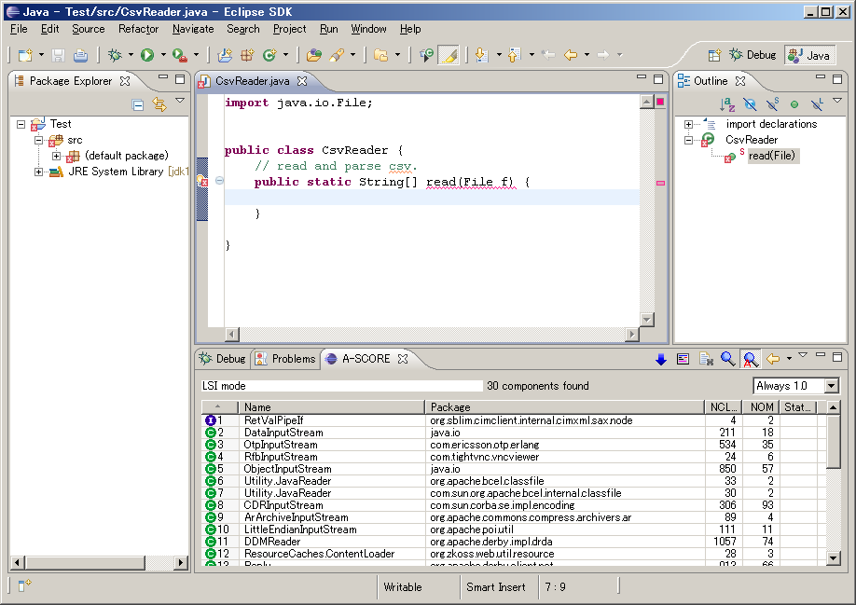
部品自動推薦システム A-SCORE
エディタ
インポート
ソース表示
推薦画面
Notes:
次に、提案手法を実装した、部品自動推薦システムA-SCOREについて説明します。
A-SCOREは、統合開発環境であるEclipseのプラグインとして動作します。
EclipseのJava開発環境であるJDTを拡張することで、
Eclipseの使い勝手はそのままに、自動推薦を利用できるようになっています。
上中央部にあるソースコードエディタでコーディングを行っていると、
右下の推薦画面で部品が推薦されます。
その他、再利用を効率化するための機能をいくつか実装しています。
（アニメ）推薦された部品をダブルクリックすると、その部品のソースコードがエディタ上で表示されます。
（アニメ）また、ワンクリックで部品をプロジェクトにインポートすることもできるようになっています。

Slide 11
評価実験
被験者（学生4人）にプログラミング課題を行ってもらった
課題
  課題α：CSVファイル読込処理の実装
  課題β：ファイルコピー処理の実装
開発効率と品質について以下の3点を評価
  部品の再利用数
  不具合の数
  作業時間
⇒ ○増加
⇒ ○減少
⇒ ×増加
結果
Notes:
続いて、A-SCOREの評価実験について説明します。
この実験では、学生4人を被験者としてプログラミング課題を行ってもらいました。
課題はCSVファイル読み込みとファイルコピーに関する内容です。
A-SCOREの有無で結果を比較しました。
その結果、A-SCOREを利用することで、
部品の再利用数は増加し、不具合の数は減少することがわかりました。
作業時間は残念ながら増加してしまいましたが、
不具合の数が減っているため、保守の時間などを含めると逆転する可能性もあります。
次のスライドでは、再利用数に関する実験結果の詳細を説明します。
時間の都合上、他の結果は省略させていただきます。

Slide 12
実験結果：再利用した部品数
（値は再利用部品数の合計）
 | A-SCOREあり | A-SCOREなし
課題α | 2 | 0
課題β | 4 | 0
A-SCOREを使用しなかった場合は再利用が行われていない
  何故，再利用しなかったのか？
    「目的の機能を持った部品があるとは思わなかった」
    「探したけど使えそうな部品が見つからなかった」
A-SCOREを使用した場合は再利用が行われている
  CodeBrokerでは対応できない種類の再利用も行われていた
Notes:
こちらが、A-SCOREを使用した場合と使用しなかった場合の
再利用した部品数の表です。
A-SCOREを使用しなかった場合には、全く再利用が行われていませんでした。
この理由について被験者にインタビューしたところ、
「目的の昨日を持った部品があるとは思わなかった」
「探したけど使えそうな部品が見つからなかった」
といった回答が得られました。
一方、A-SCOREを使用した場合は再利用が行われていました。
この中には、CodeBrokerでは対応できない種類の再利用も含まれていました。
この結果より、A-SCOREがCodeBrokerより広い範囲の再利用をカバーできており、
再利用を促進することが示されたといえます。

Slide 13
まとめと今後の課題
広い範囲の再利用に対応した部品自動推薦手法
  開発者による編集を監視して自動的に検索
  識別子とコメントに基づき再利用できる部品を提示
システムを作成して評価
  提案システムによって再利用が促進されることが示された
今後の課題
  評価実験の拡充
  ユーザインターフェイスの改善
Notes:
では、まとめと今後の課題について説明します。
本研究では、広い範囲の再利用に対応した部品自動推薦手法を提案しました。
提案手法では、開発者による編集を監視し、
識別子とコメントに基づいて再利用できる部品を自動的に検索・提示します。
また、手法を実現したシステムを実装し、その評価を行いました。
その結果、提案システムによって再利用が促進されることが示されました。
今後の課題としましては、
評価の信頼性を向上させるため、被験者や課題を増やして評価実験を拡充すること。
ユーザインターフェイスの改善などが挙げられます。

Slide 14
検索クエリの生成 –重み付け
各特徴に，カーソルからの距離に応じた重みをつける
  近いものほど重み大＝検索時に重視
重み
付け
select, text, edit 重み0.8
select, all, action 重み1.0
action 重み0.8
length 重み0.6
2行目: select, text, edit
3行目: select, all, action
5行目: action
6行目: length
重み付き特徴
抽出した特徴と位置情報
集計
select 重み1.8
text 重み0.8
edit 重み0.8
all 重み1.0
action 重み1.8
length 重み0.6
カーソル位置：3行目
カーソル位置情報
検索クエリ

Slide 15
検索処理
潜在的意味インデクシング(LSI)を使用
  含まれる単語群を入力として
  似た単語を含む文章を検索する手法
入力
  ソースコード中の特徴
    フィールド，メソッド，クラスなどの識別子
    コメント，ドキュメントコメントに含まれる単語
  特徴ごとの重み
    出現頻度とカーソル位置からの距離によって決まる
出力
  似た特徴を含む部品の一覧

Slide 16
検索処理（例）
特徴 | 重み (出現頻度)
select | 1
all | 2
action | 3
perform | 1
table | 1
索引
( 0, 1, 0, 0, 1, 2, …, 0, 1 )
検索クエリ
( 1, 0, 0, 3, 0, 0, …, 1, 0 )
( 1, 1, 0, 0, 0, 1, …, 0, 0 )
( 0, 2, 0, 1, 0, 3, …, 0, 1 )
…
検索部品ベクトル
部品ベクトル
LSIの手法にしたがって部品ベクトル間の類似度を求め，
類似度の高い部品を検索結果とする．

Slide 17
潜在的意味インデキシング(LSI)
文書1
文書4
1 | 1 | 2 | 0 | 0 | 0 | 1 | 0 | 0
2 | 1 | 1 | 1 | 1 | 1 | 0 | 0 | 0
3 | 0 | 1 | 3 | 1 | 0 | 0 | 0 | 0
4 | 0 | 0 | 0 | 0 | 0 | 0 | 2 | 0
5 | 0 | 0 | 0 | 0 | 0 | 1 | 1 | 2
6 | 0 | 0 | 0 | 0 | 1 | 0 | 1 | 1
A
B
C
D
E
F
G
H
文書ベクトル
A
B
B
F
G
G
文書2
文書5
A
B
C
D
E
F
G
H
H
文書3
文書6
単語頻度行列を
作成
B
C
C
C
D
E
G
H
SVDで次元圧縮
文書間の類似度は
文書ベクトル間の cos によって表す
1 | 0.3 | 0.7 | 0.9 | 0.4 | 0.3
2 | 0.4 | 1.0 | 1.4 | 0.6 | 0.3
3 | 0.6 | 1.5 | 2.3 | 1.0 | 0.4
4 | 0.1 | 0.1 | -0.2 | 0.0 | 0.2
5 | 0.1 | 0.2 | -0.2 | 0.0 | 0.4
6 | 0.1 | 0.2 | -0.1 | 0.0 | 0.3
a
b
c
d
e
Q | 0 | 1 | 1 | 2 | 0
a
b
c
d
e
次元圧縮
クエリQ
Q | 0 | 1 | 1 | 2 | 0 | 1 | 0 | 0
A
B
C
D
E
F
G
H
B
C
D
D
F
文書ベクトルを
作成

Slide 18
システムの構成と動作
事前に部品データベースから索引を作成
編集の区切りを検出して検索クエリを生成
索引を用いて部品検索
得られた部品を開発者に提示
クライアント
サーバ
統合開発環境
Eclipse
部品
データ
ベース
開発者
編集
エディタ
編集
位置
ソース
コード
検索クエリ生成部
検索クエリ
部品検索部
索引作成部
索引
事前に構築
部品の提示
部品提示部
部品一覧
赤色が本研究で実装した部分

Slide 19
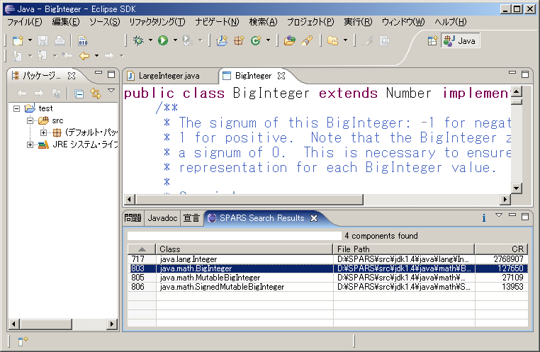
スクリーンショット(ソース表示)
部品のソースコードが表示される
見たい部品をダブルクリックすると…

Slide 20
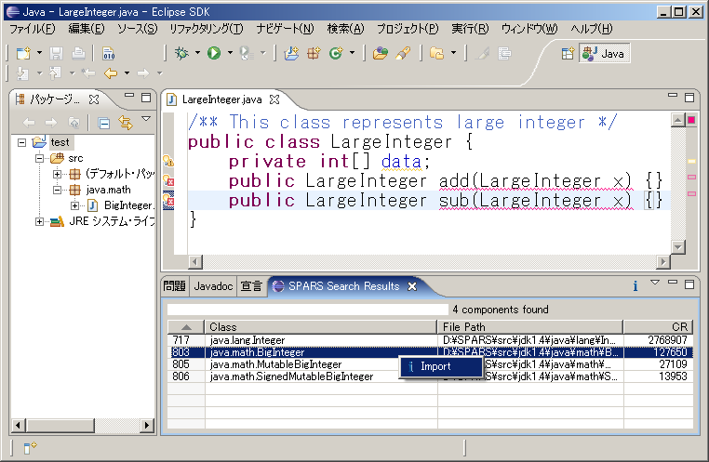
スクリーンショット(インポート)
部品がプロジェクトにインポートされる
右クリックして「インポート」を選ぶと…

Slide 21
部品に関する知識
GUI部品の これを検索したい
検索するときに必要な知識
  「これ」では検索できない
  「GUI部品」では検索が困難
  「ボタン」という名前が必要

Slide 22
より多くの情報を利用
同じパッケージ内の他のソースコード
統合開発環境によって得られる情報
  プロジェクト内の他のソースコード
  編集中のソースコードの直前に編集していたソースコード
    関連がある可能性が高い
  編集履歴

Slide 23
実験結果：作業時間
単位：分
 | A-SCOREあり | A-SCOREなし
課題α | 283 | 215
課題β | 132 | 132
A-SCOREを使用したほうが時間がかかっている
しかし，開発全体の時間は短くなる可能性がある
  不具合が少ないため，修正にかかる時間が短い

Slide 24
時間・空間計算量
時間計算量
  部品数10万の場合
    検索にかかる時間は約1秒
    索引作成は数十分
  ただしディスクの速さによっては数倍遅い
  検索時間は部品数に対して線形増加
  索引作成時間は部品数に対して二次（三次？）増加
空間計算量
  部品数10万の場合
    索引サイズは約400MB
  部品数に対して線形増加

Slide 25
バイナリで配布されている部品
現在の実装では非対応
  コメントの情報が取得できない
  識別子は逆コンパイルすれば取得できることもある
    しかし逆コンパイルがライセンスで禁止されていれば無理
Javadocを利用できるかもしれない
  Javadoc:ドキュメントコメントを変換してHTMLにしたもの
  バイナリ配布のライブラリには大抵付属している

Slide 26
実験の時間測定
作業時間
  開始：最初にソースコードを開いた時点
  終了：最初にテストケースに合格した時点
  作業状況を記録したログから計算
※テストケースを用意
  完成したプログラムが最低限満たしていなければならない要件を定義

Slide 27
CodeBrokerとの比較
 | A-SCORE | CodeBroker
検索処理 | LSI | LSA(＝LSI)＋絞込み
用いる情報 | 識別子（クラス名，メソッド名，フィールド名，ローカル変数名，引数名），コメント，ドキュメントコメント | ドキュメントコメント，引数・戻値の型
検索のタイミング | 1文編集するごと | メソッドを書き始めた時
再利用作業の支援 | ソースコード表示，インポート，部品検索システムSPARSへのジャンプ | Javadocへのジャンプ
対象となる再利用 | 変更を伴う再利用にも対応 | 部品を変更なしで再利用する場合のみ

Slide 28
重み関数
現在利用している重み関数
  f：特徴の位置
  c：カーソルの位置
  l_{x}：位置xに対応する行番号
  α：大きいほど広範囲の特徴を利用することを表す
検討中
  構文や意味的な距離を考慮した重み付け
  識別子の種類ごとに重みを変える
    クラス名は大きな重み，ローカル変数名は小さな重み，等

Slide 29
ユーザインターフェイスの改善
推薦画面
  部品にマウスカーソルを合わせた時に，対応するドキュメントコメントが表示されるようにする
ソースコード表示
  表示する際に，部品の中で再利用できそうな箇所を表示する
インポート
  関連する部品を一括インポートできるようにする

Slide 30
編集の区切り
区切り文字の入力
  セミコロン
  中括弧「{」「}」
  コメントの終了を表す「*/」
カーソルの移動
  文の変更後に別の文へカーソルが移動した
  コメントの変更後にコメント外へカーソルが移動した

